Slide 1

TRƯỜNG TIỂU HỌC QUANG TRUNG
MÔN: MĨ THUẬT
LỚP:4
CHỦ ĐỀ 6: MÁI TRƯỜNG YÊU DẤU (TIẾT 4)
GIÁO VIÊN: NGUYỄN THỊ NGỌC ANH

Slide 2

KIỂM TRA ĐỒ DÙNG

Slide 3
CHỦ ĐỀ 6: MÁI TRƯỜNG YÊU DẤU (TIẾT 4)

Slide 4
EM CÓ BIẾT

Slide 5
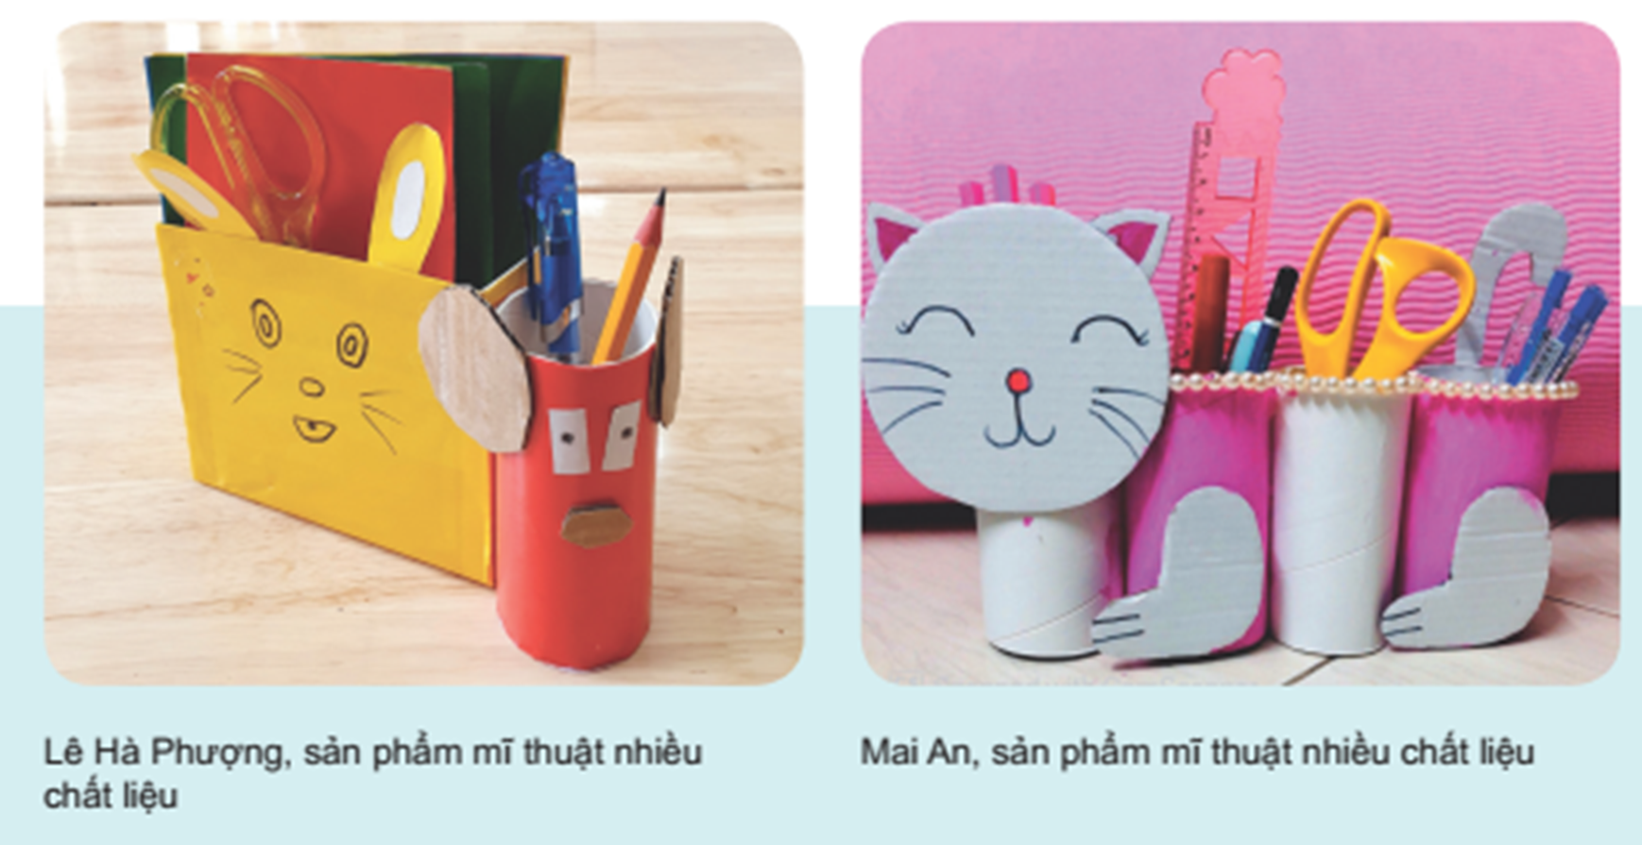

Slide 6
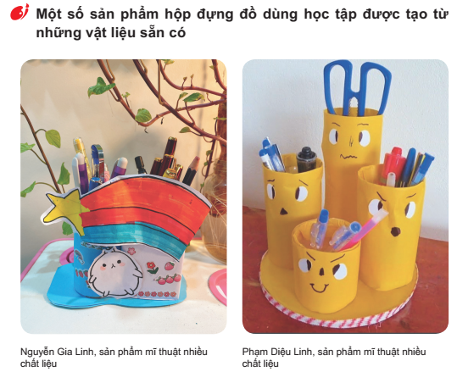

Slide 7
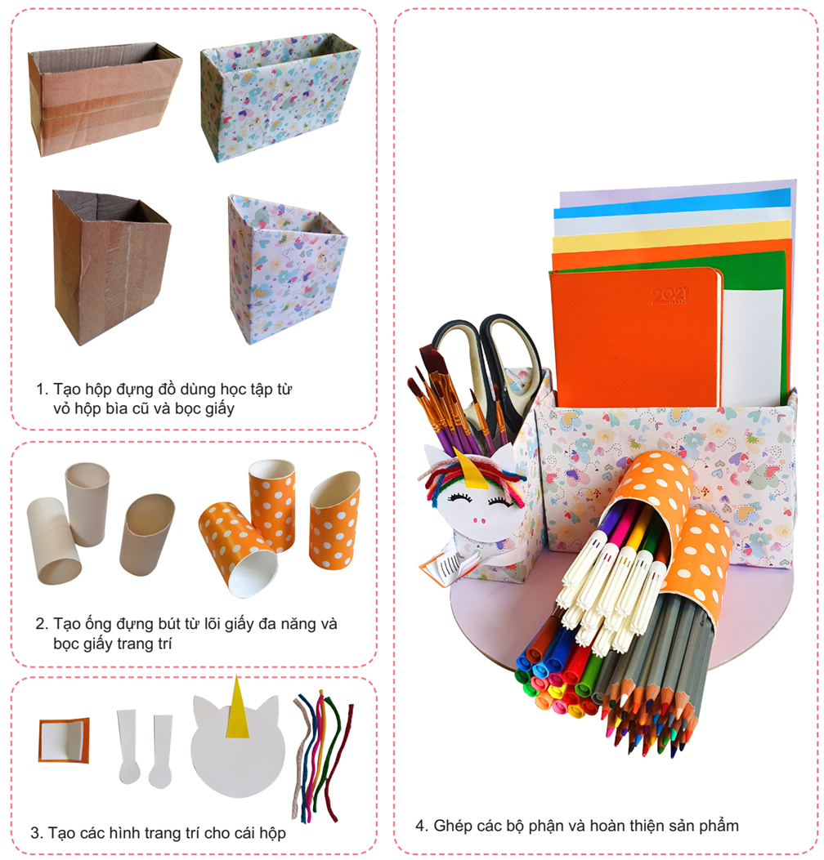

Slide 8
THỰC HÀNH
Thiết kế một đồ dùng học tập sử dụng
vật liệu sẵn có.

Slide 9
TRƯNG BÀY SẢN PHẨM

Slide 10


